Slide 1
ЗЕЛЕНИЯТ СВЯТ на град Гоце Делчев
Автор:
Учениците от втори клас при
Първо основно училище "Св. Св. Кирил и Методий"

Slide 2
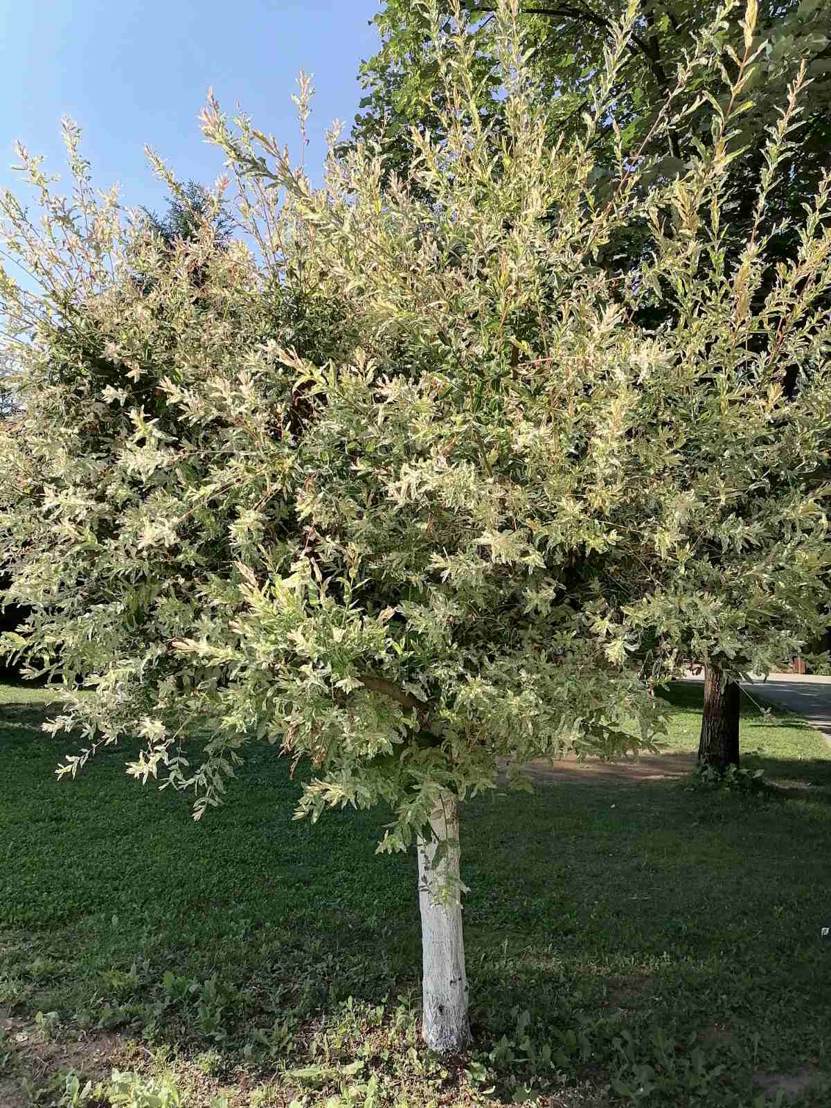
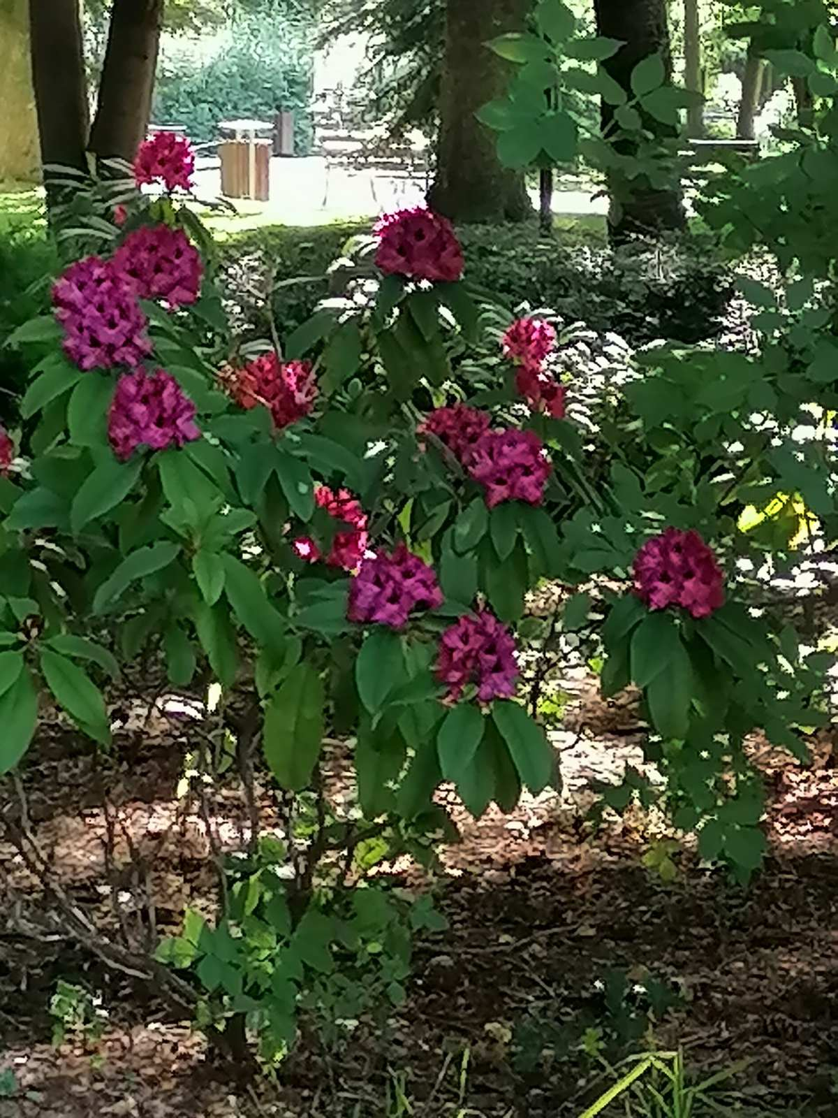
ЗЕЛЕНИЯТ СВЯТ на град Гоце Делчев
ПЪСТРОЛИСТНА ВЪРБА
СТРАНДЖАНСКА ЗЕЛЕНИКА

Slide 3
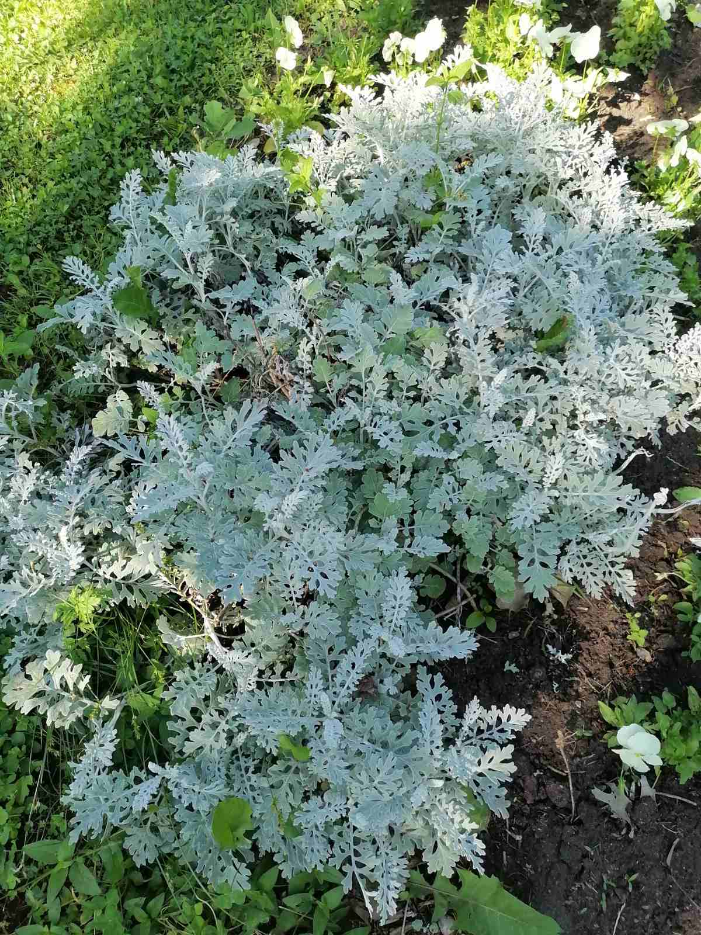
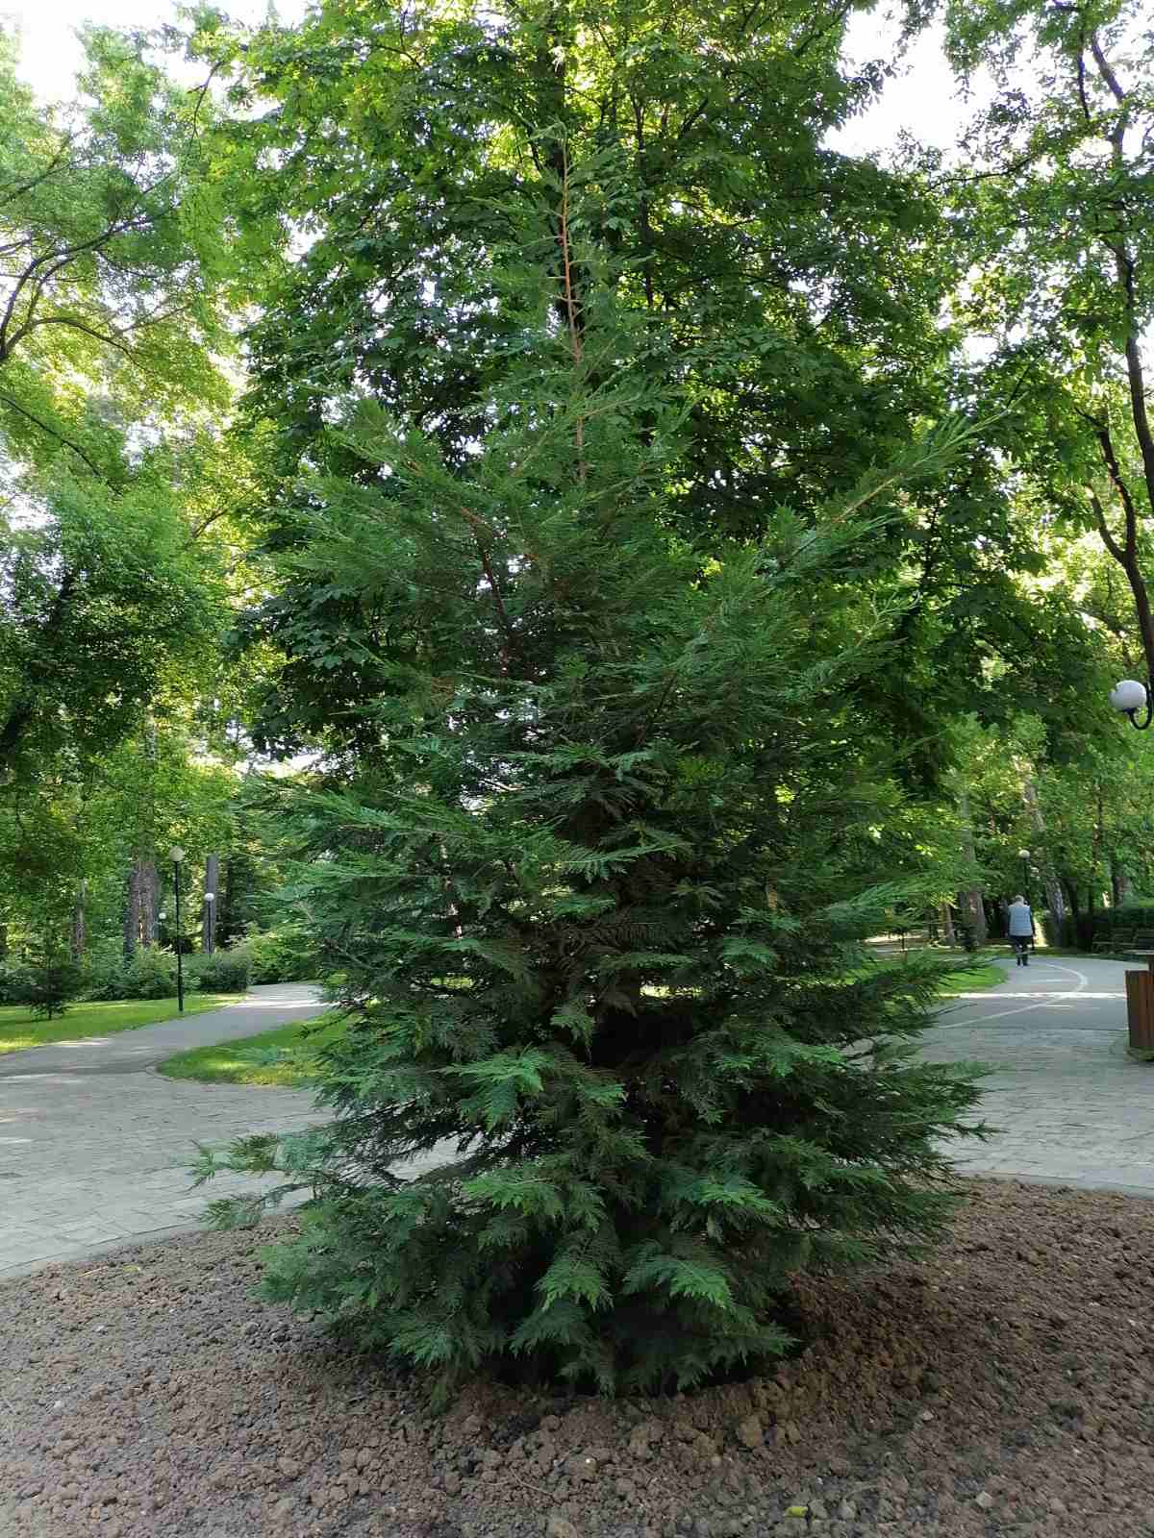
ЗЕЛЕНИЯТ СВЯТ на град Гоце Делчев
ЦИНЕРАРИЯ
ДЕКОРАТИВЕН КИПАРИС

Slide 4
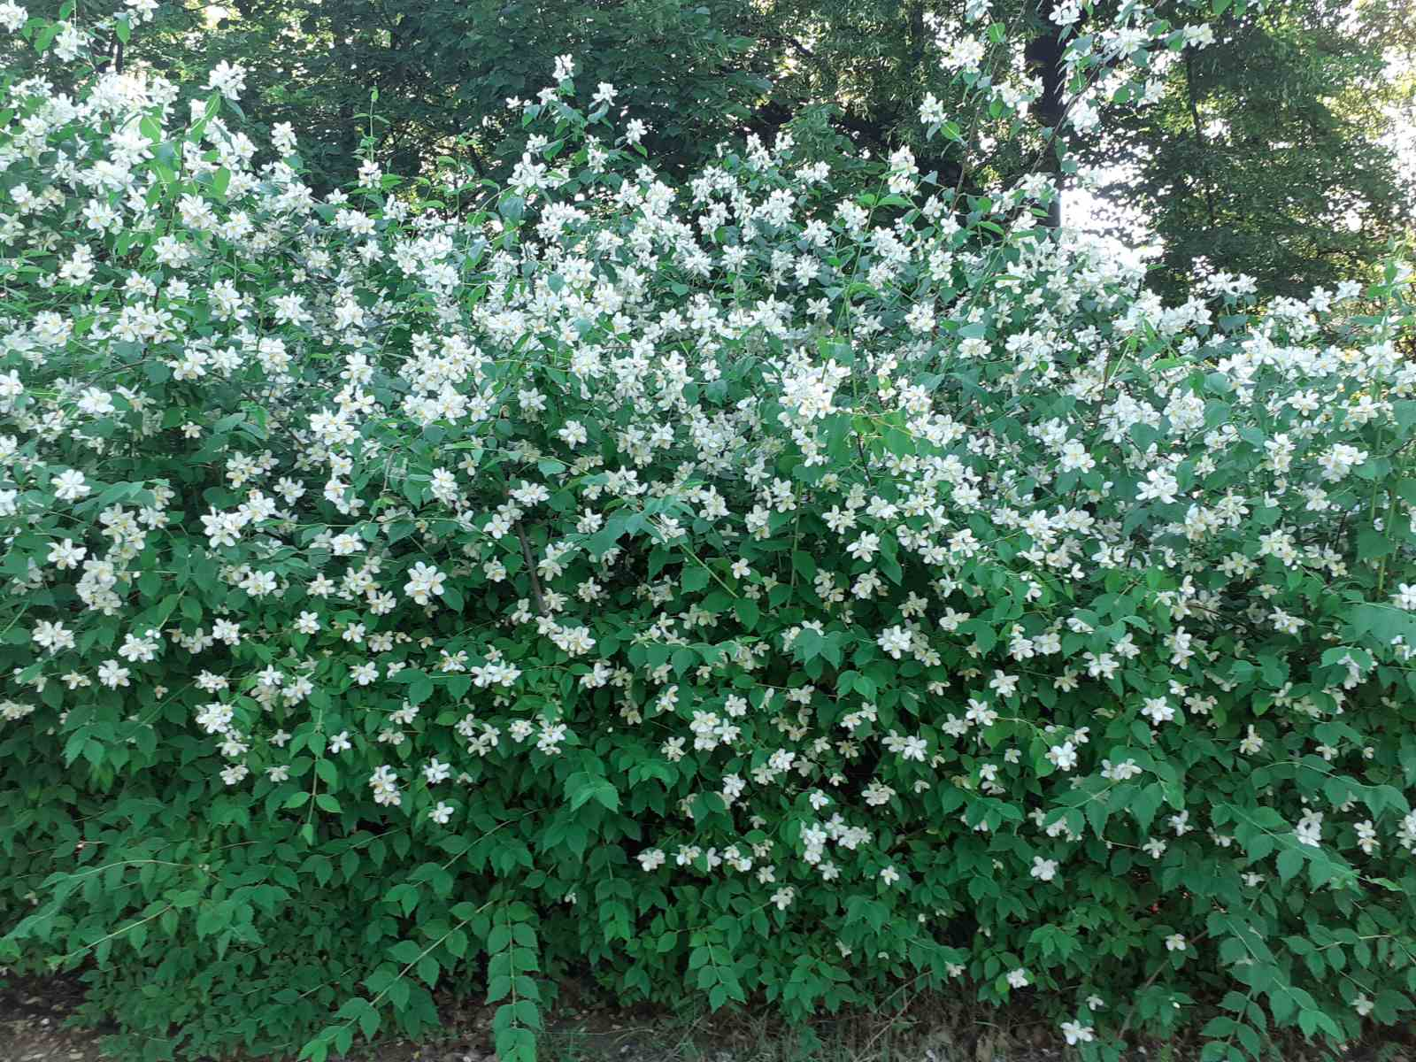
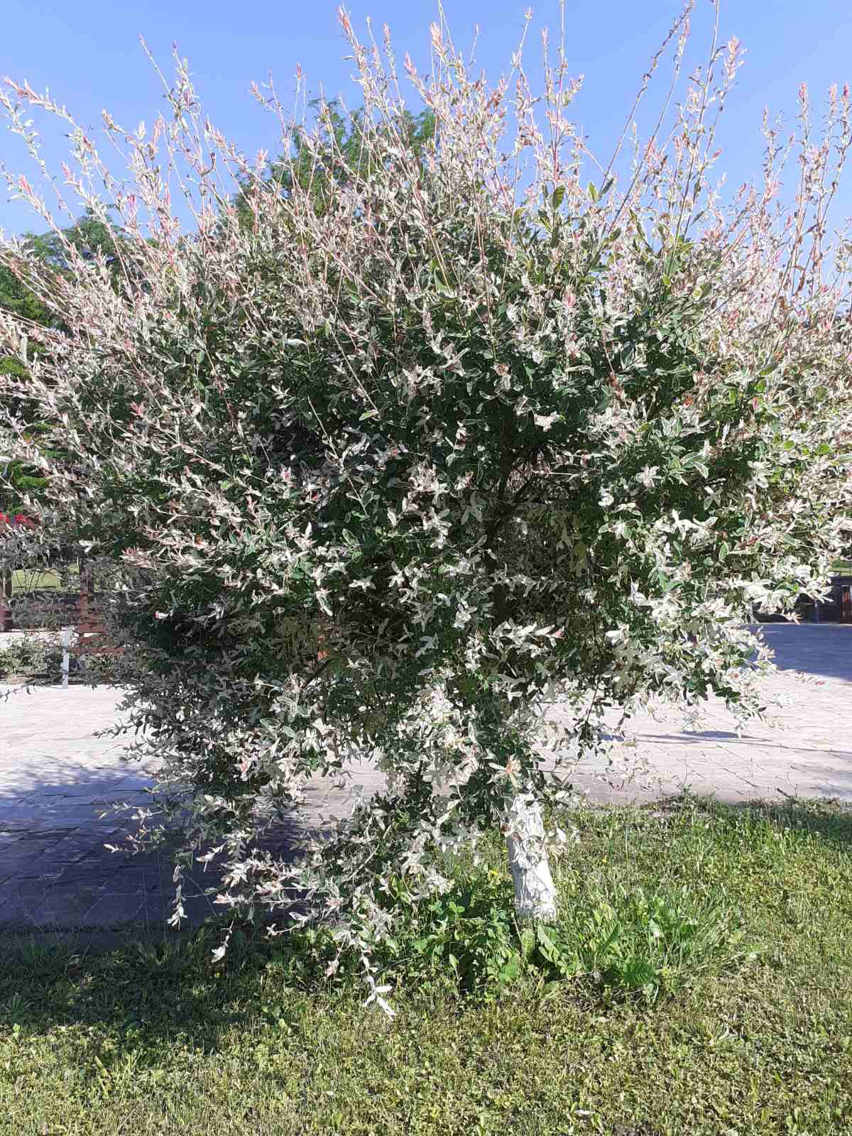
ЗЕЛЕНИЯТ СВЯТ на град Гоце Делчев
ПЪСТРОЛИСТНА ВЪРБА

Slide 5
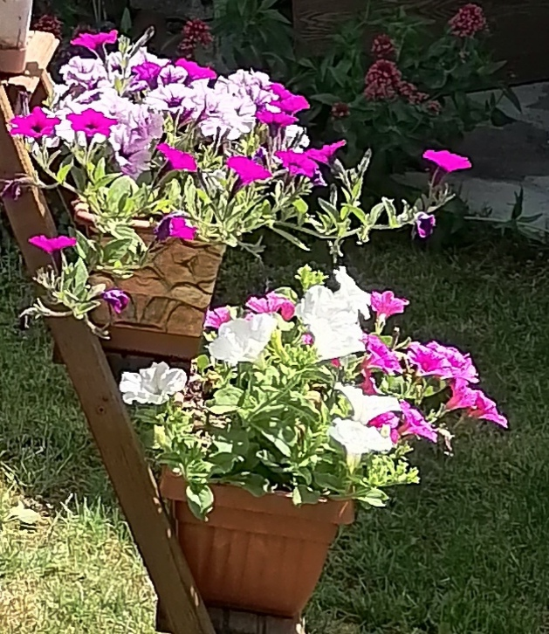
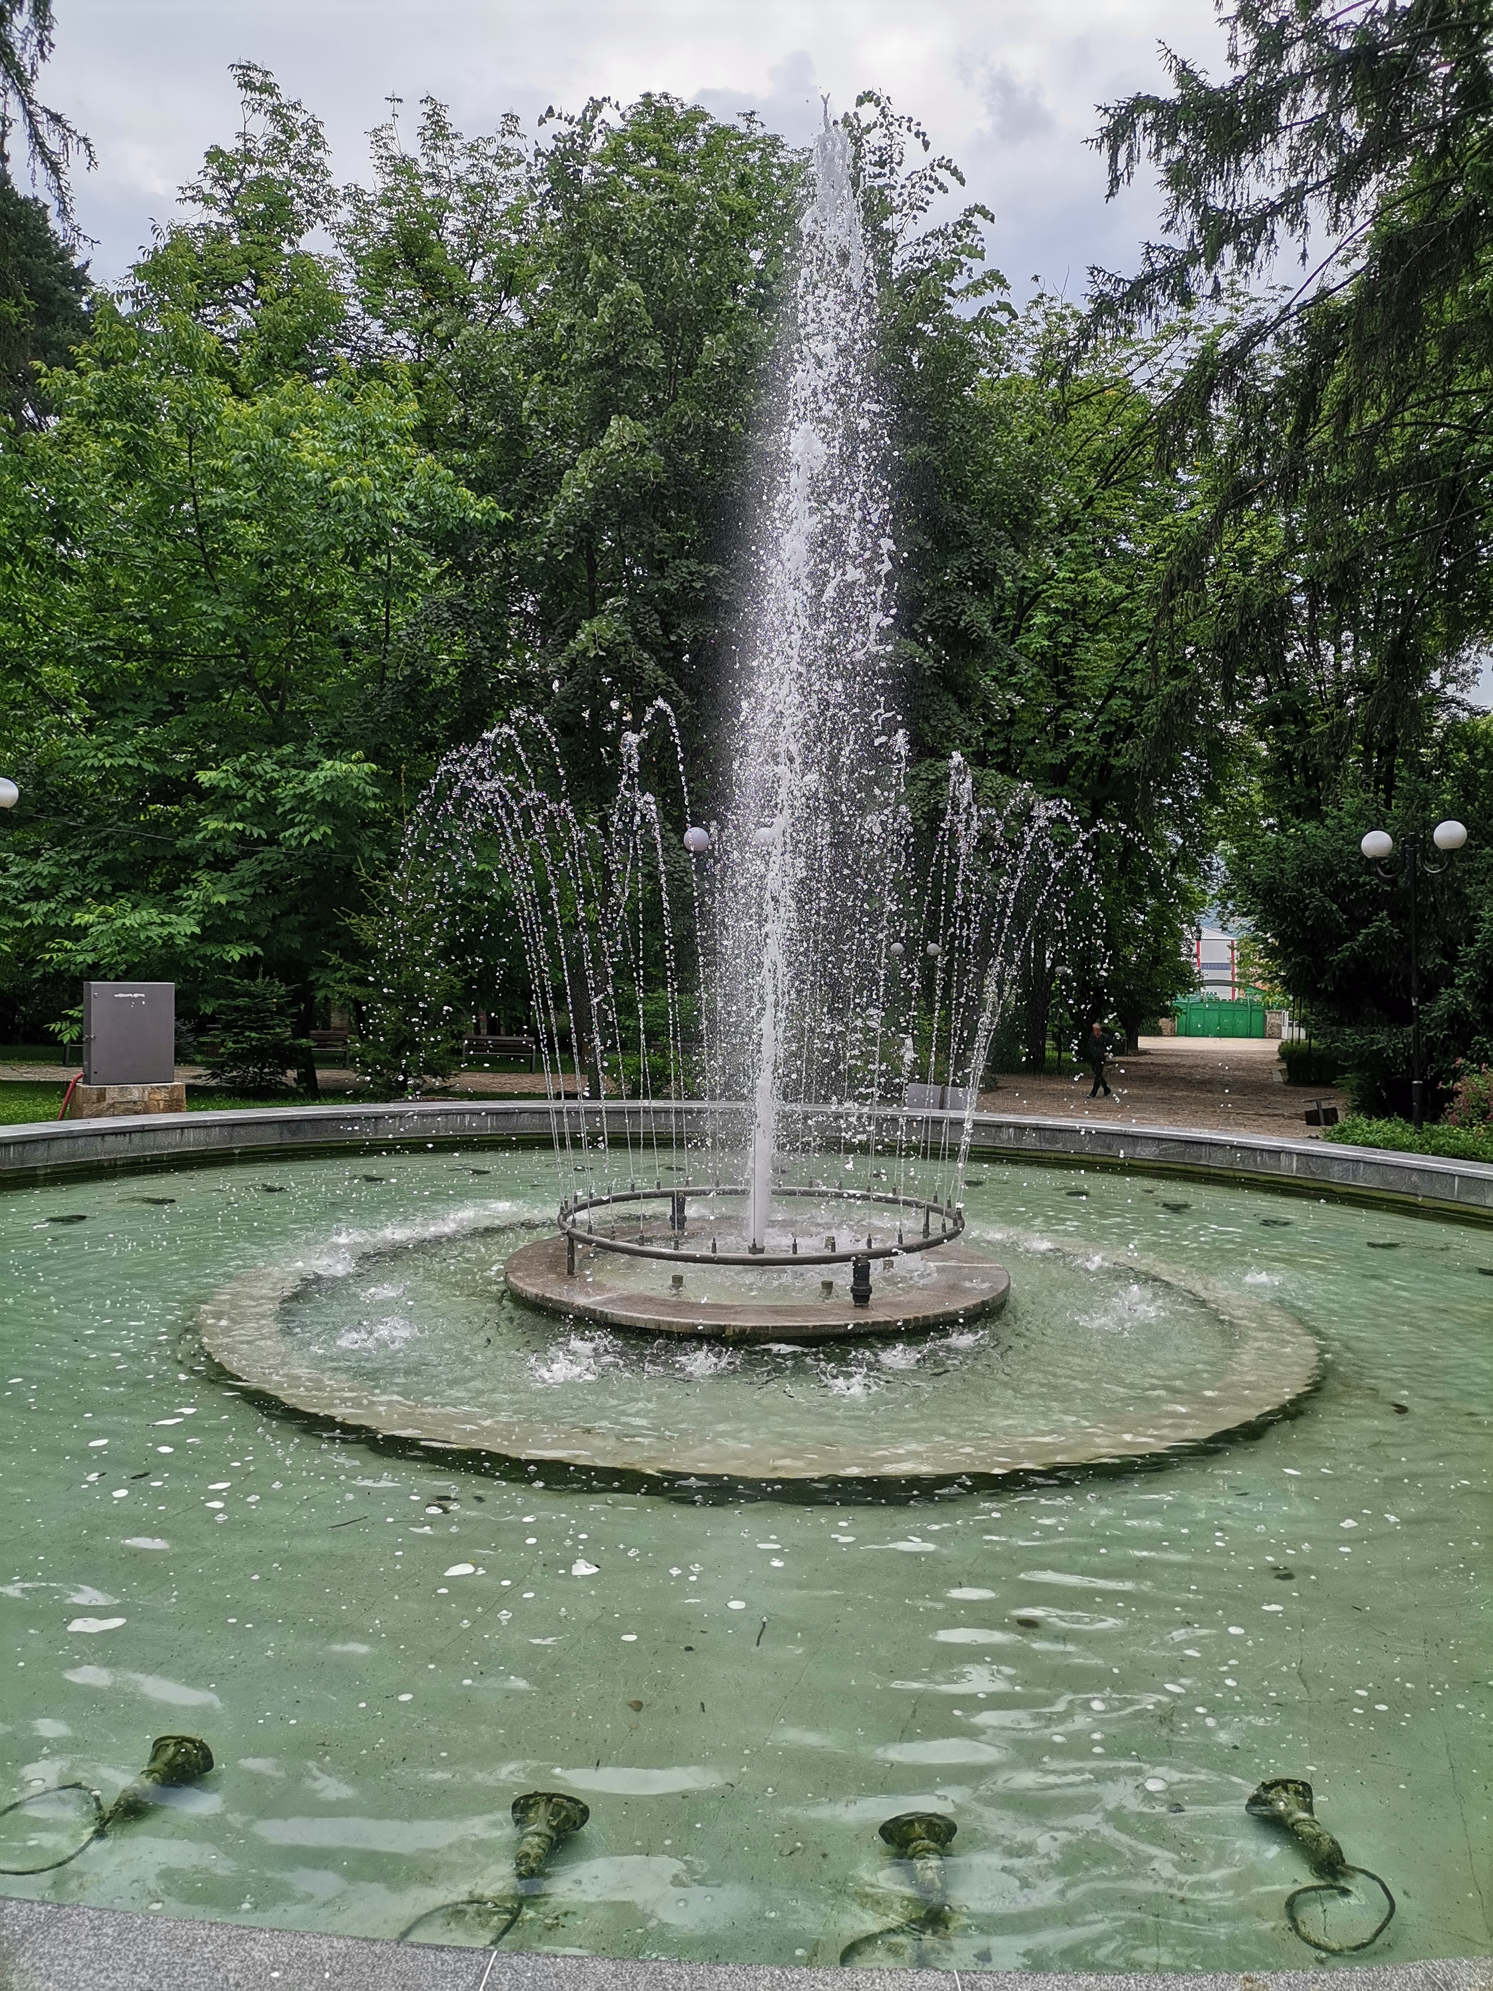
ЗЕЛЕНИЯТ СВЯТ на град Гоце Делчев
ПЕТУНИЯ

Slide 6
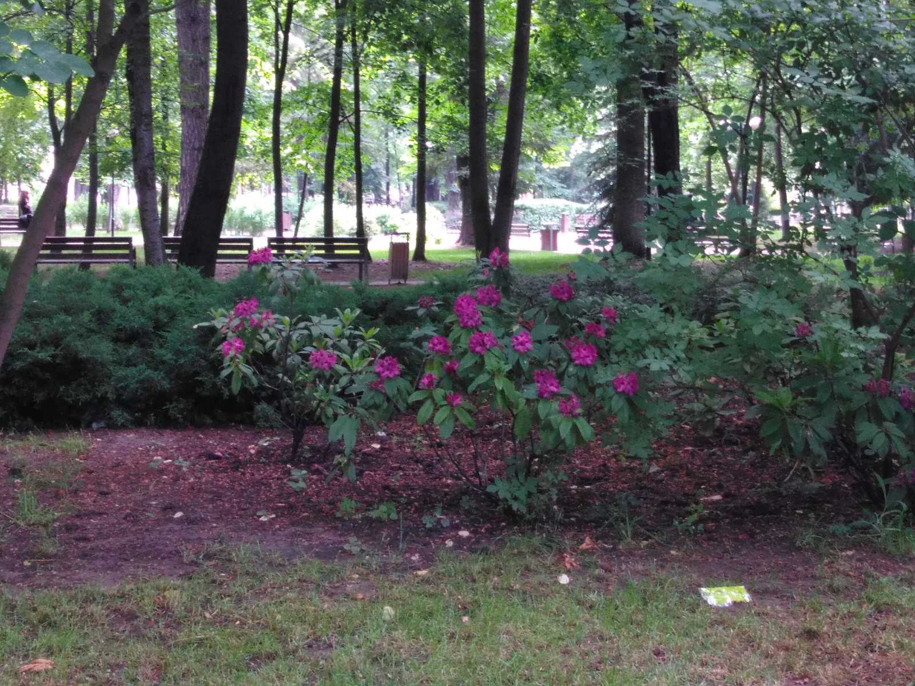
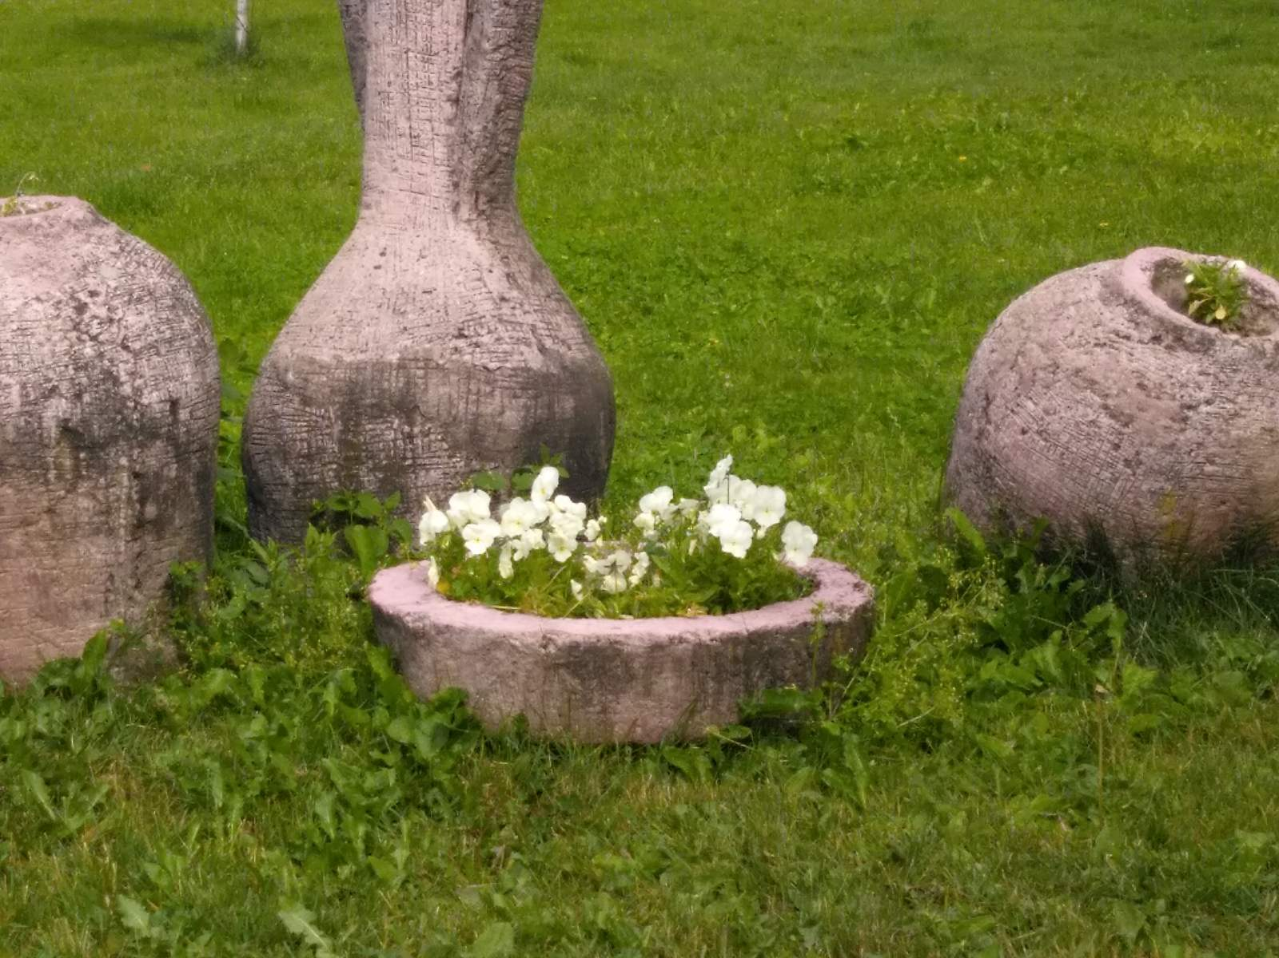
ЗЕЛЕНИЯТ СВЯТ на град Гоце Делчев

Slide 7
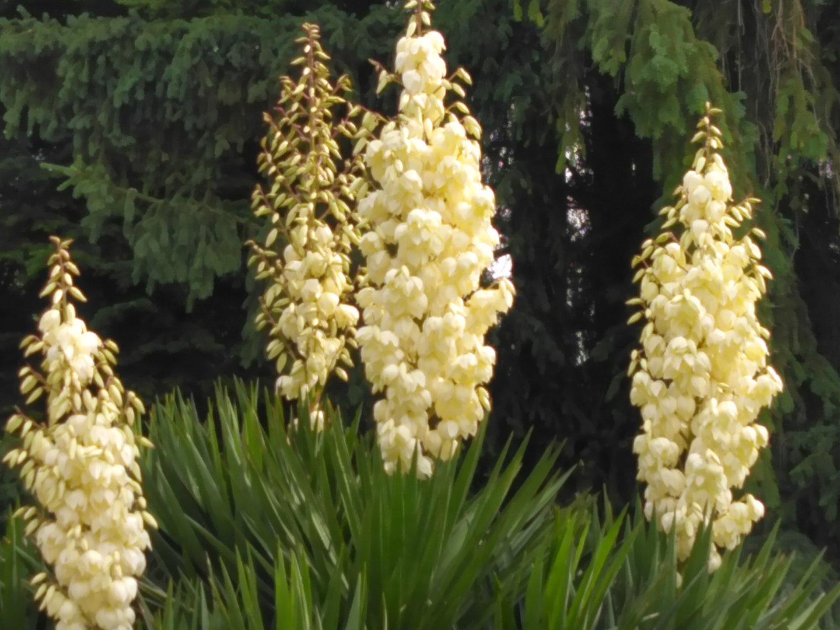
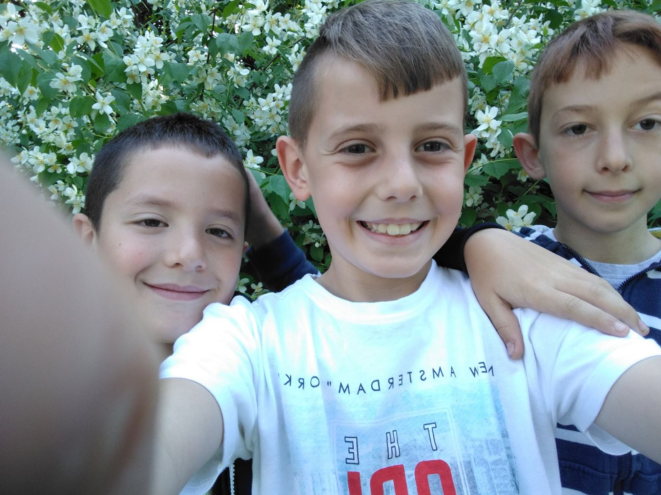
ЗЕЛЕНИЯТ СВЯТ на град Гоце Делчев
ЮКА

Slide 8
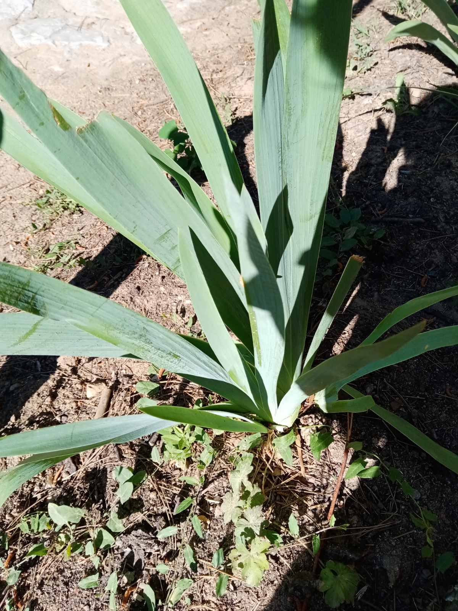
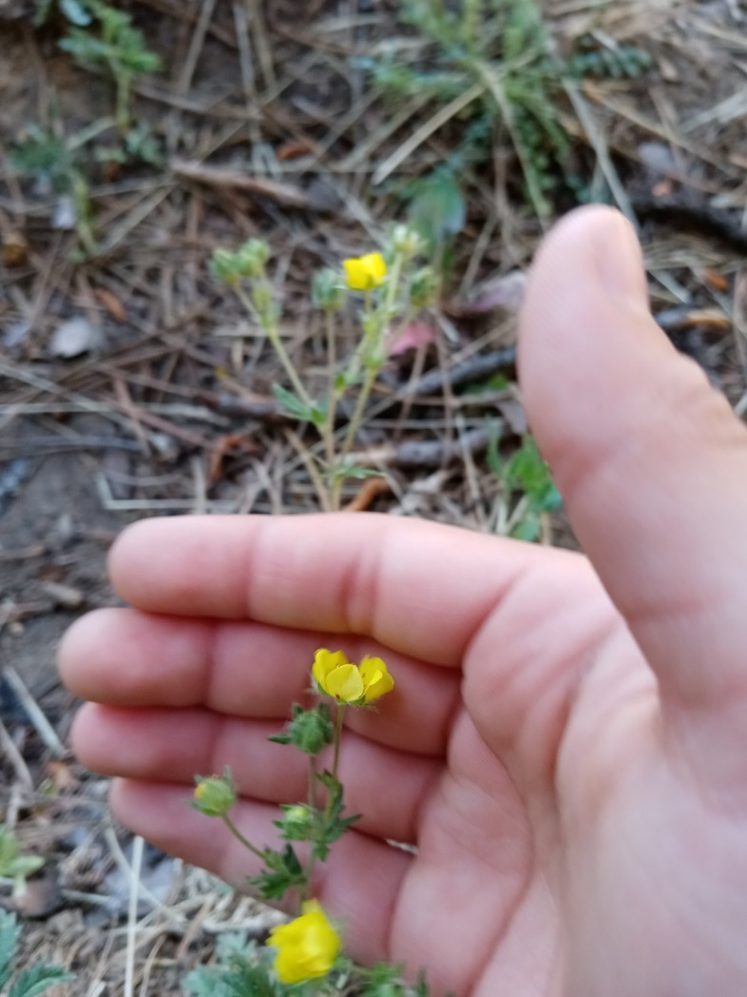
ЗЕЛЕНИЯТ СВЯТ на град Гоце Делчев
СИНЯ ПЕРУНИКА
ЛЮТИЧЕ

Slide 9
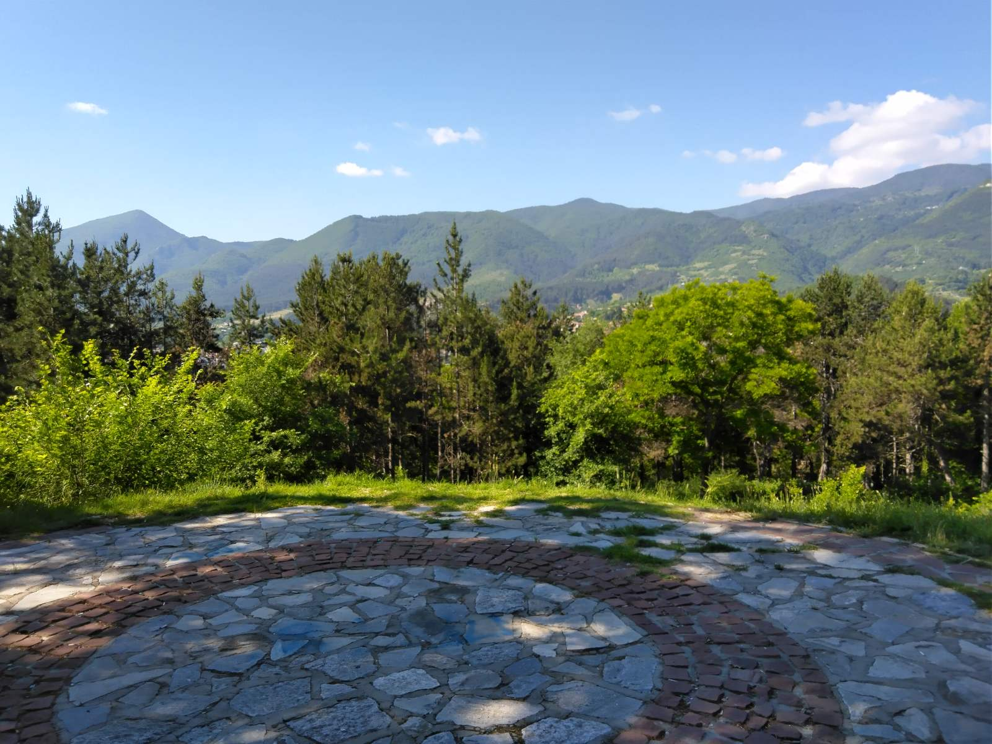
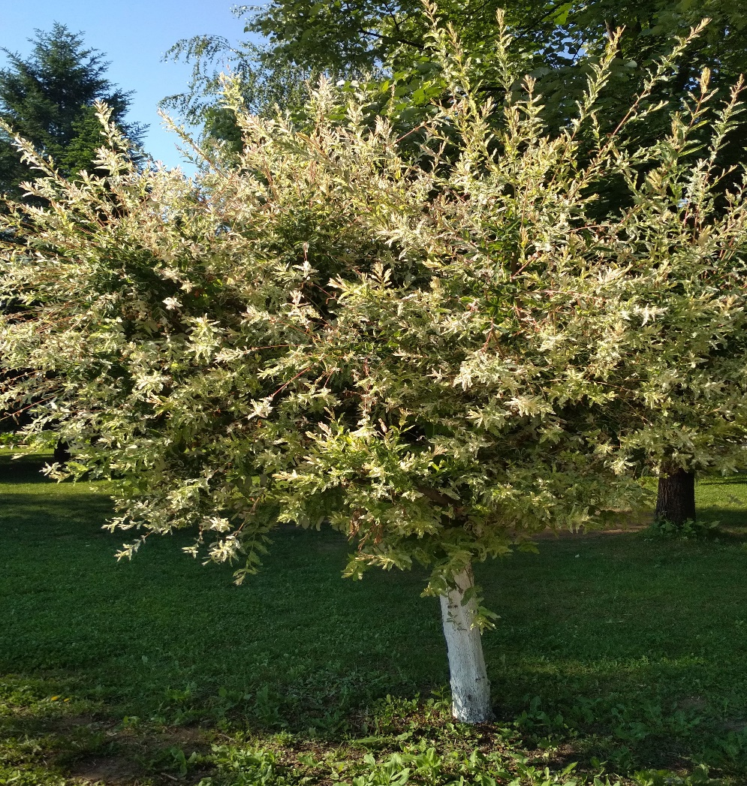
ЗЕЛЕНИЯТ СВЯТ на град Гоце Делчев
КРАСИВА ГЛЕДКА ОТ ПАРК ПАНОРАМА

Slide 10
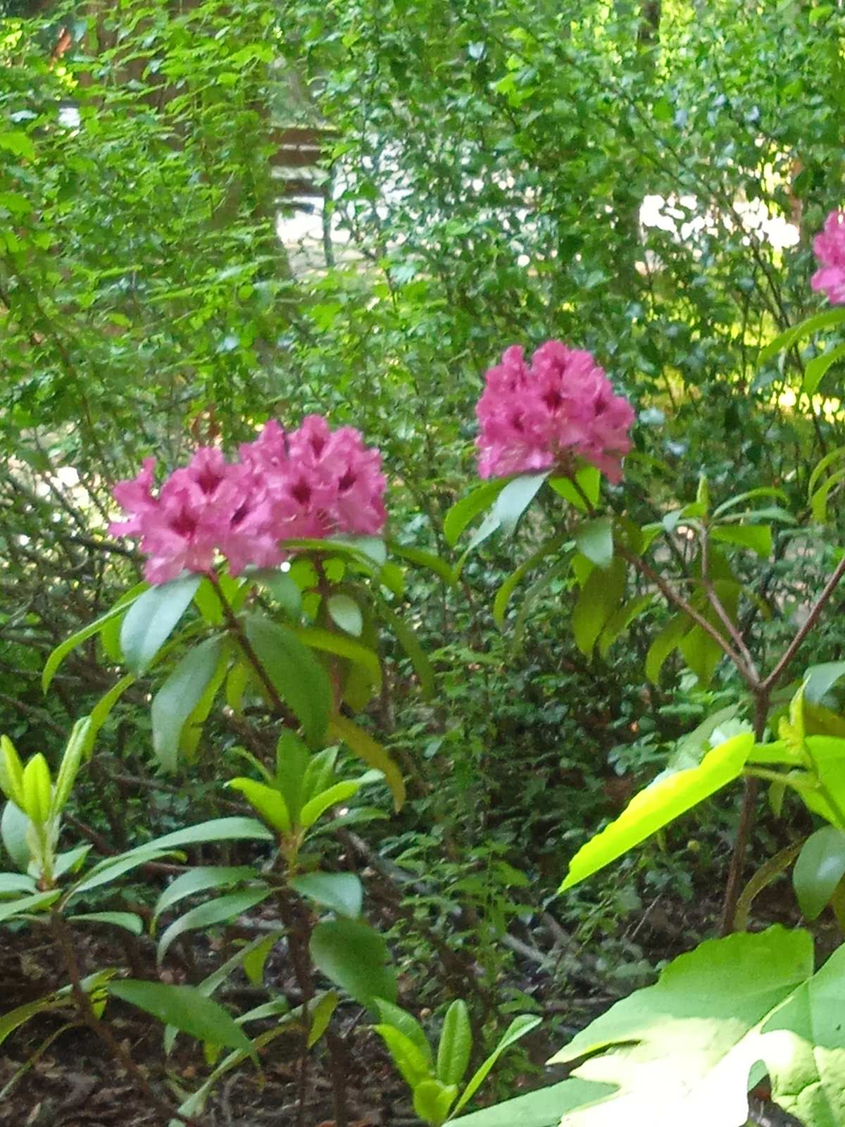
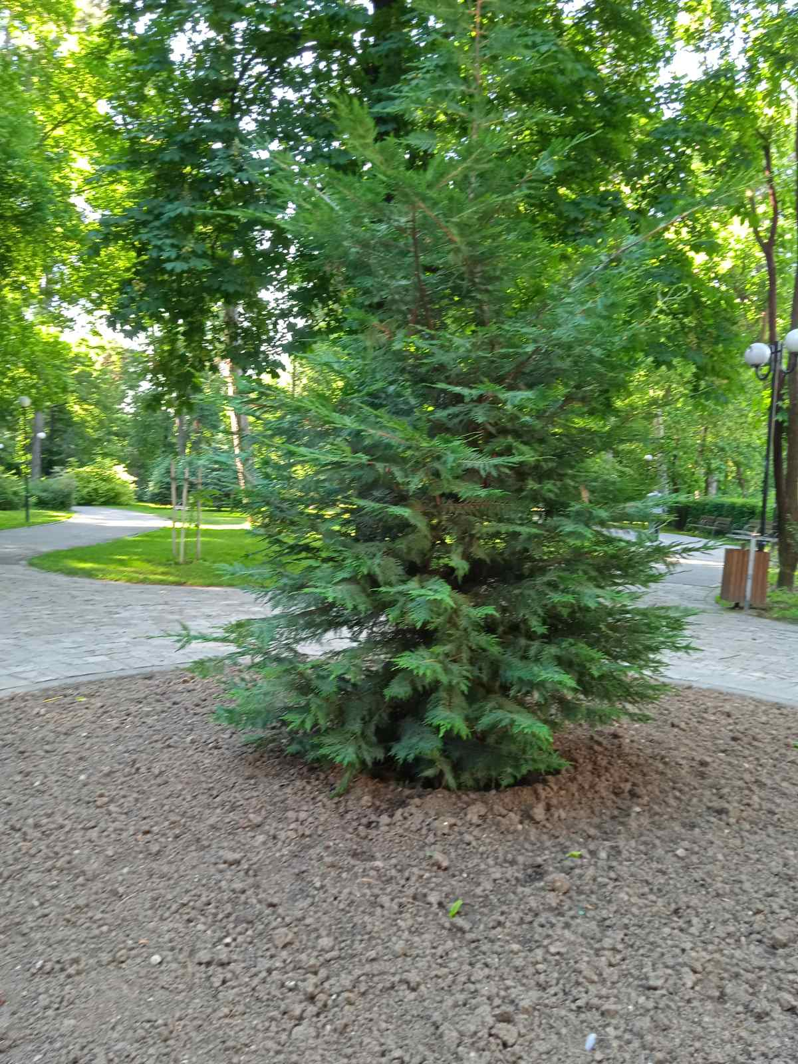
ЗЕЛЕНИЯТ СВЯТ на град Гоце Делчев

Slide 11
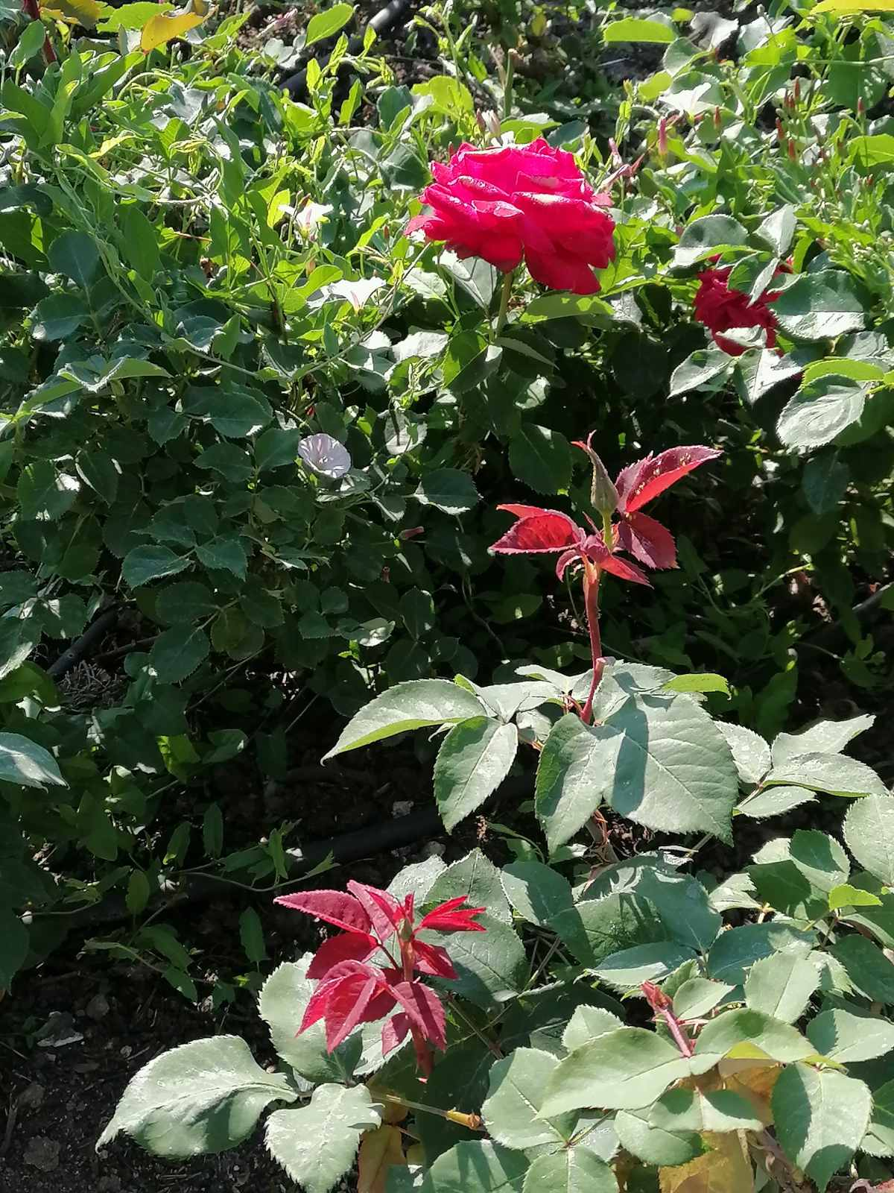
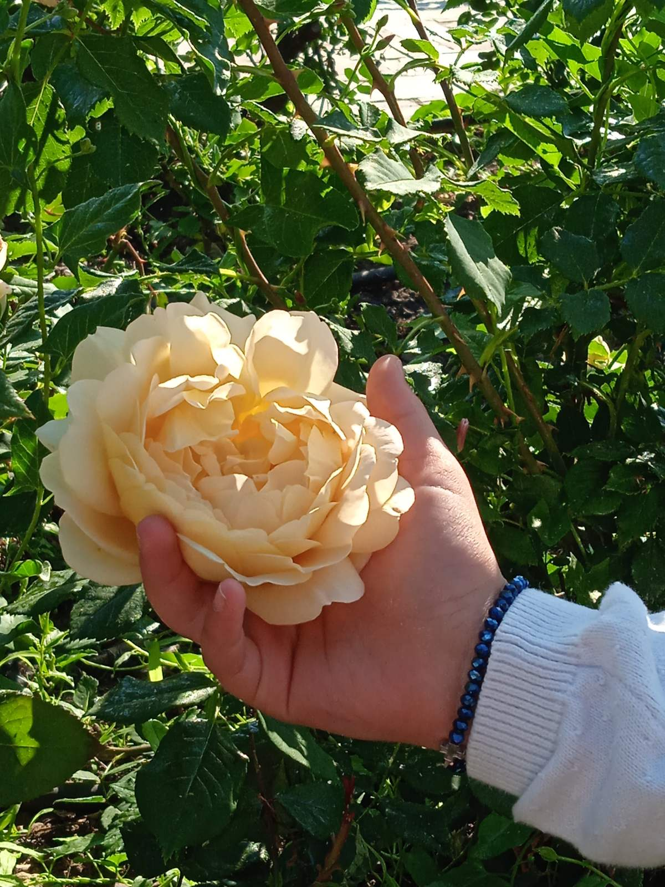
ЗЕЛЕНИЯТ СВЯТ на град Гоце Делчев

Slide 12
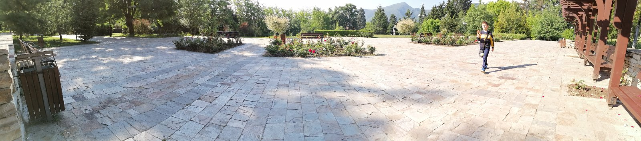
ЗЕЛЕНИЯТ СВЯТ на град Гоце Делчев
КРАСИВИЯТ НИ ГРАДСКИ ПАРК – МЯСТО ЗА ИГРИ И ОТДИХ

